Slide 1
Loodusõpetus
„TIIK JA JÄRV“
Mari-Liis Kolk

Slide 2
Tiik ja järv

Slide 3
Tõuse püsti

Slide 4
Vastuste vahepeal sammu paigal

Slide 5
Kas väide on õige või vale?

Slide 6
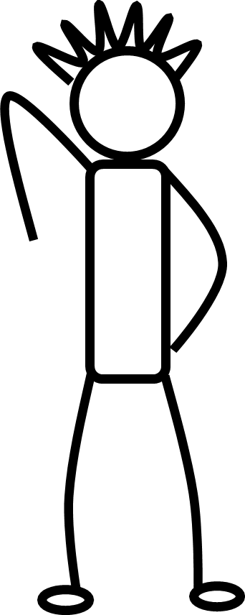
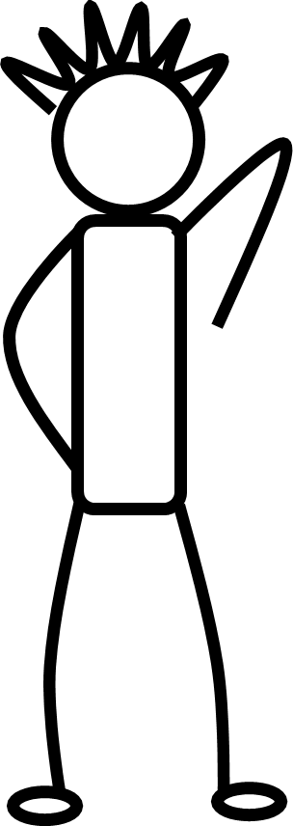
Vasta küünarnukkidega!

Slide 7
Harjutusküsimus

Slide 8
Koer on metsloom
Õige
Vale

Slide 9

Koer on metsloom
Vale

Slide 10
Küünarnukid valmis?

Slide 11
Ole kiire!

Slide 12
Tiik on väike inimese tehtud veekogu.
Õige
Vale

Slide 13
Tiik on väike inimese tehtud veekogu.
Õige

Slide 14
Järv on palju väiksem kui tiik.
Õige
Vale

Slide 15
Järv on palju väiksem kui tiik.
Vale

Slide 16
Ära unusta sammumist!

Slide 17
Nüüd vasta nii!

Slide 18
Harilikult on järv looduslik veekogu.
Õige
Vale

Slide 19
Harilikult on järv looduslik veekogu.
Õige

Slide 20
Tiigi- ja järvevees on alati näha suuri silmaga nähtavaid vees hõljuvaid loomi ja vetikaid - planktonit.
Õige
Vale

Slide 21
Tiigi- ja järvevees on alati näha suuri silmaga nähtavaid vees hõljuvaid loomi ja vetikaid – planktonit.
Vale

Slide 22
Ära unusta sammumist!

Slide 23
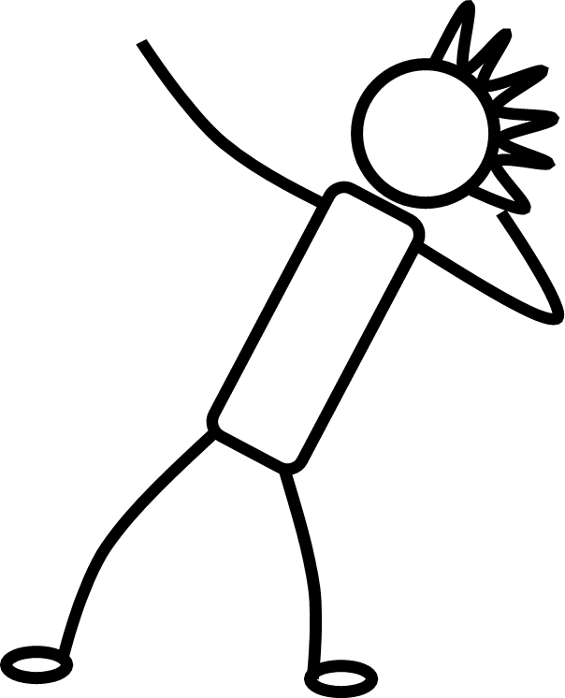
Nüüd vasta nii!

Slide 24
Kalamaimud, konnakullesed ja sääsevastsed söövad planktonit.
Õige
Vale

Slide 25
Kalamaimud, konnakullesed ja sääsevastsed söövad planktonit.
Õige

Slide 26
Vees ei saa kopsudega hingata. Kaladel on hingamiseks uimed.
Õige
Vale

Slide 27
Vees ei saa kopsudega hingata. Kaladel on hingamiseks uimed.
Vale

Slide 28
Ära unusta sammumist!

Slide 29
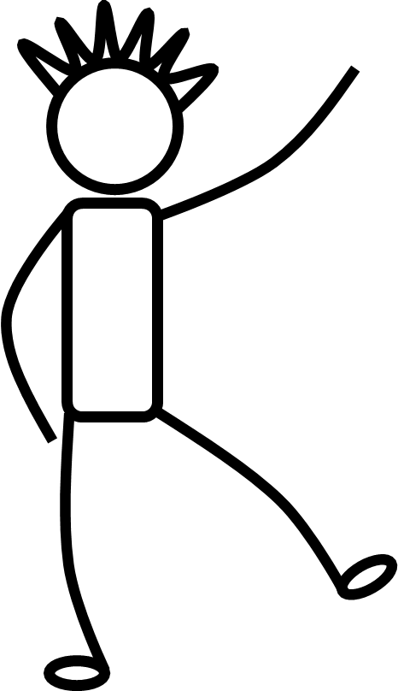
Nüüd vasta nii!

Slide 30
Vees olev hapnik läheb lõpustes kala verre.
Õige
Vale

Slide 31
Vees olev hapnik läheb lõpustes kala verre.
Õige

Slide 32
Mulle meeldib liikuda.
Õige
Vale

Slide 33
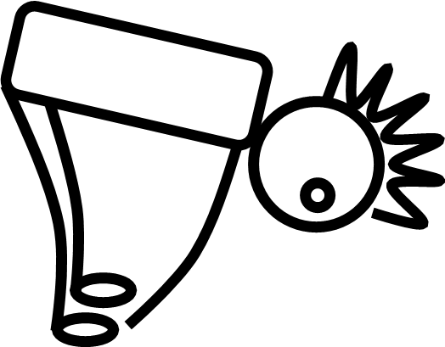
Aitäh ja kummardus!

Slide 34
